Slide 1
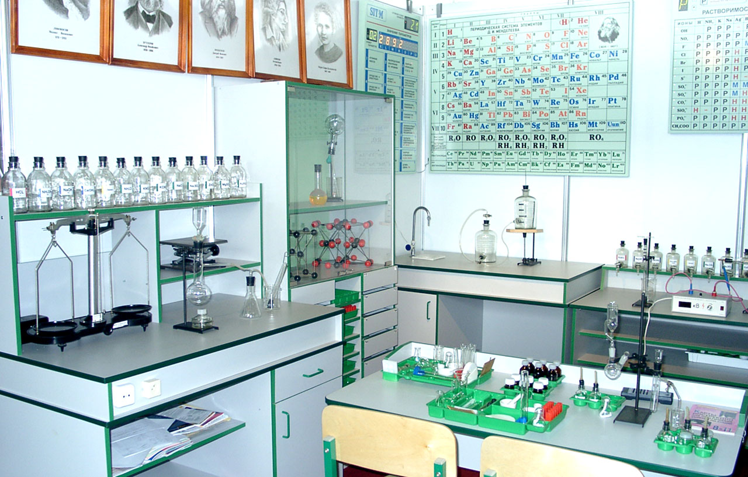

«Новороссийский колледж строительства и экономики» (ГАПОУ КК «НКСЭ»)
Дисциплина: «Общая и неорганическая химия»
Лабораторная работа № 4
«Свойства кислот и оснований. Жесткая вода и ее свойства. Устранение временной и постоянной жесткости»
Материал подготовлен кандидатом технических наук Кузьминой Ириной Викторовной

Slide 2

Я, Кузьмина Ирина Викторовна, кандидат технических наук с большим опытом преподавания в высшей школе, НКСЭ и на подготовительных курсах. Много знаю, люблю свой предмет, обобщила полезную для Вас информацию по дисциплине «Общая и неорганическая химия».

Slide 3
Инструкция по использованию
интерфейса
Вернуться к содержанию
Справочная таблица
Вернемся к …
Переход к тому действию, о котором гласит надпись, выделенная вишневым или желтым цветом
Esc
Для выхода из программы нажмите «Esc» на клавиатуре
Кнопки для перемещения вперед и назад по материалу занятий

Slide 4

Содержание
Инструкция по использованию интерфейса
Гидроксиды. Жесткость воды.
Лабораторная работа № 4 «Свойства кислот и оснований. Жесткая вода и ее свойства. Устранение временной и постоянной жесткости».
Использованные источники.
Notes:
4

Slide 5

Повторим: многоэлементные – соединения, состоящие из атомов трех и большего числа элементов. Многоэлементные соединения подразделяются на гидроксиды и соли.
Гидроксиды
Гидроксиды – соединения, в состав которых входит группа ОН.
Гидроксид-ион имеет суммарный заряд –1 и представляет собой сложный ион:
(О^{–2}Н⁺)–, ОН– или (–О–Н)–

Slide 6
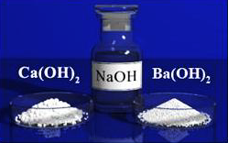
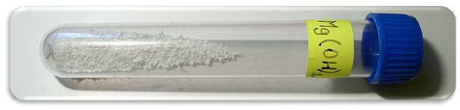
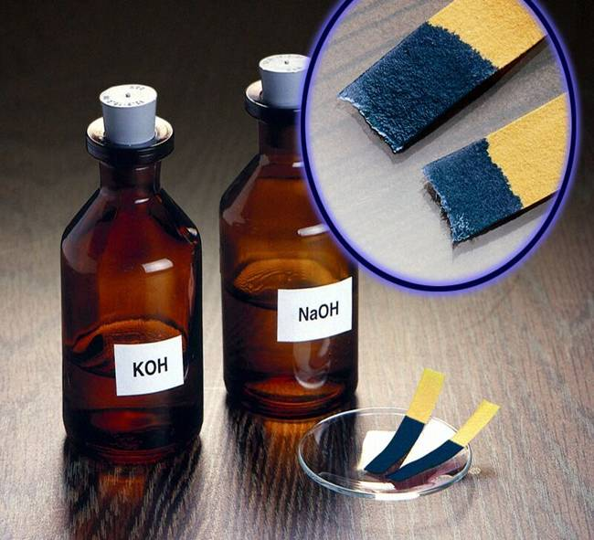
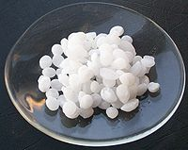
Гидроксиды делятся на:
А) Оснóвные – гидроксиды металлов общей формулы МеОН и Ме(ОН)₂ (кроме Be(OН)₂, Sn(OН)₂, Pb(ОН)₂, Zn(OН)₂), которые взаимодействуют с кислотами, образуя соль и воду и не реагируют с щелочами.
KОН

Slide 7
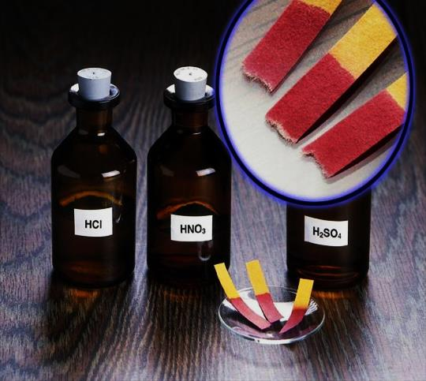
Б) Кислотные – гидроксиды неметаллов и металлов d-элементов V, VI, VII групп в высших степенях окисления, все кислородсодержащие кислоты:
HClO₄ – хлорная (соль – перхлорат),
HClO₃ – хлорноватая (соль – хлорат),
HClO₂ – хлористая (соль – хлорит),
HClO – хлорноватистая (соль – гипохлорит),
H₂SO₄ – серная (соль – сульфат),
H₂SO₃ – сернистая (соль – сульфит),
Кислотные гидроксиды взаимодействуют с щелочами образуя соль и воду.

Slide 8
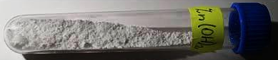
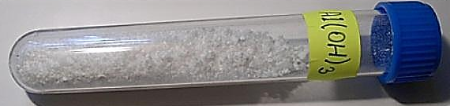
В) Амфотерные – гидроксиды неактивных металлов: Be(OН)₂, Sn(OН)₂, Pb(ОН)₂, Zn(OН)₂, Аl(ОН)₃, Cr(OН)_{3.} Они не растворяются в воде, взаимодействуют с кислотами и с щелочами, образуя соль и воду.

Slide 9
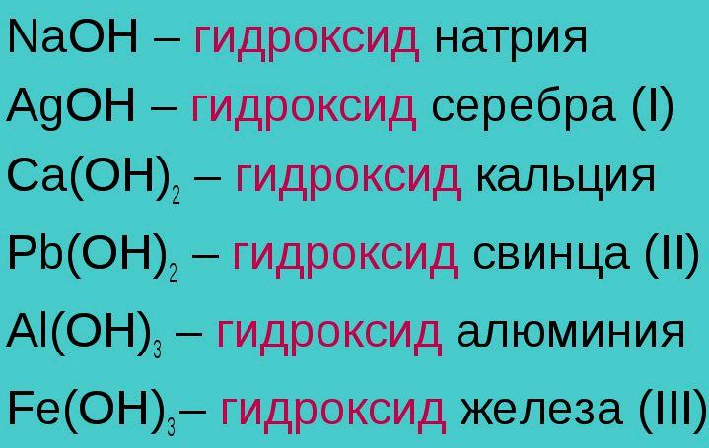
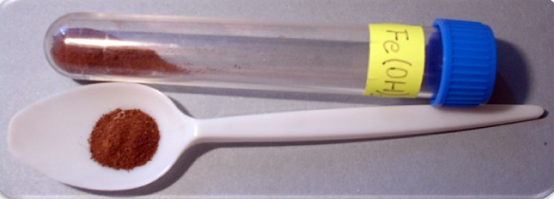
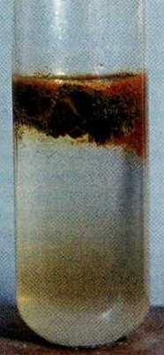
Номенклатура оснований
В названии основания (оснóвного или амфотерного гидроксида) на первом месте стоит слово «гидроксид», а затем – наименование металла в родительном падеже: NаОН – гидроксид натрия, Мg(ОН)₂ – гидроксид магния.
Если металл проявляет переменную степень окисления, то её значение указывают римской цифрой в скобках. Например: Fе(ОН)₂ – гидроксид железа(II) (читается: «гидроксид железа два»), Fе(ОН)₃ – гидроксид железа(III) (читается: «гидроксид железа три»).
Fе(ОН)₃
Fе(ОН)₃
Fе(ОН)₂

Slide 10
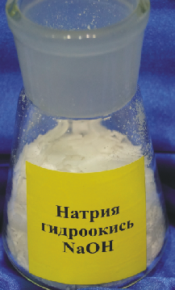
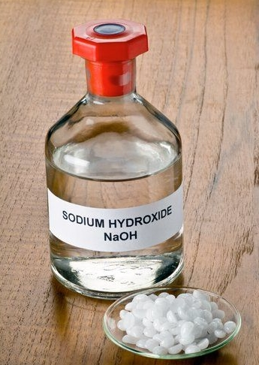
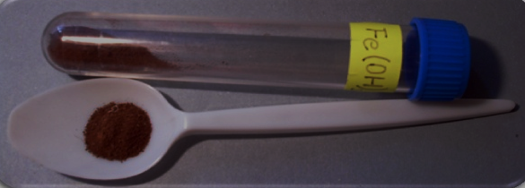
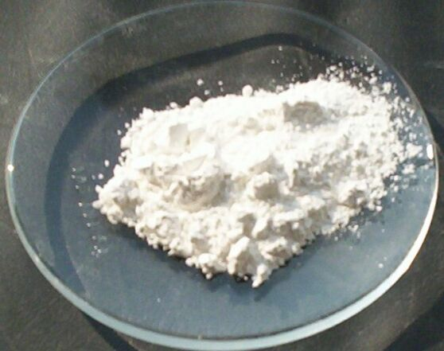
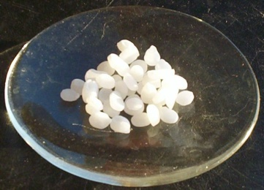
По числу гидроксид-ионов в формуле основания подразделяют на:
однокислотные – основания, в формулах которых указан один гидроксид-ион: KОН, NаОН и т. д.;
многокислотные – основания, в формулах которых указаны два гидроксид-иона и более: Са(ОН)₂, Fе(ОН)₃ и др.
Са(ОН)₂
KОН

Slide 11
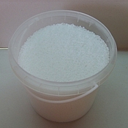
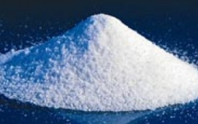
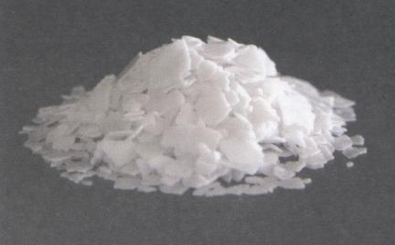
Ознакомление с образцами гидроксидов
Перепишите таблицу в тетрадь и постарайтесь все запомнить.
NaОН, KOH
LiОН
Химическая формула | Название | Агрегатное состояние | Цвет
LiOH | Гидроксид лития | Кристаллический | Бесцветный
NaOH | Гидрокси́д натрия (каустическая сода, каустик, едкий натр, едкая щёлочь) | Твёрдое вещество (на воздухе расплывается, так как притягивает влагу из воздуха) | Белый
KOH | Гидрокси́д ка́лия (калиевый щёлок) | Очень гигроскопичные кристаллы, но гигроскопичность меньше, чем у NaOH | Бесцветный

Slide 12
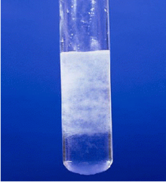
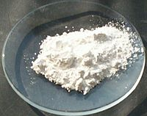
Ве(ОН)₂
Са(ОН)₂
Химическая формула | Название | Агрегатное состояние | Цвет
Be(OH)₂ | Гидрокси́д бери́ллия | Гелеобразное вещество | Белый
Mg(OH)₂ | Гидрокси́д ма́гния | Кристаллы с гексагональной решёткой | Бесцветный
Ca(OH)₂ | Гидрокси́д ка́льция (гашёная известь или «пушонка») | Порошок | Белый

Slide 13
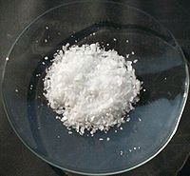
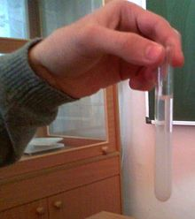
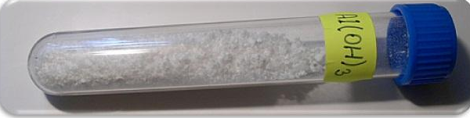
Н₃ВО₃
Al(ОН)₃
Химическая формула | Название | Агрегатное состояние | Цвет
B(OH)₃ точнее H₃BO₃ | Бо́рная кислота́ (ортоборная кислота) | Кристалличес-кое вещество в виде чешуек без запаха | Бесцветный
Al(OH)₃ | Гидрокси́д алюми́ния | Студенистое вещество | Белый
Ga(OH)₃ | Гидроксид галлия | Аморфное вещество | Белый

Slide 14


Химическая формула | Название | Агрегатное состояние | Цвет
Fe(OH)₂ | Гидроксид железа(II) | Твердое вещество | Белый
Fe(OH)₃ | Гидроксид железа(III) | Кристаллы | Красновато-коричневый
Гидроксид железа (II) чистый белый нерастворимый в воде материал. Ионы Fe²⁺ очень легко окисляются кислородом воздуха до ионов Fe³⁺, в результате чего его цвет меняется от зеленого до серовато-зеленого, а затем до коричневого, т.е. до гидроксида железа (III). Зеленое соединение содержит как ионы Fe²⁺ и Fe³⁺.
Fе(ОН)₃
Fе(ОН)₂

Slide 15
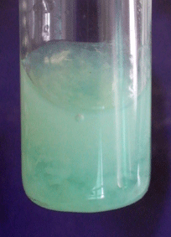

Химическая формула | Название | Агрегатное состояние | Цвет
Ni(OH)₂ | Гидроксид никеля (II) | Кристаллы | Светло-зелёный
Ni(OH)₃ | Гидроксид никеля (III) | Две полиморфные модификации | Черный
http://www.xumuk.ru/encyklopedia/2/2879.html
Индивидуальность Ni(OH)₃ нельзя считать доказанной, поскольку выделенное соединение Ni(III) из щелочного раствора идентифицировались либо как двойные оксиды MNiO₂, либо как гидроксидоксид NiO(OH).
Ni(ОН)₂

Slide 16
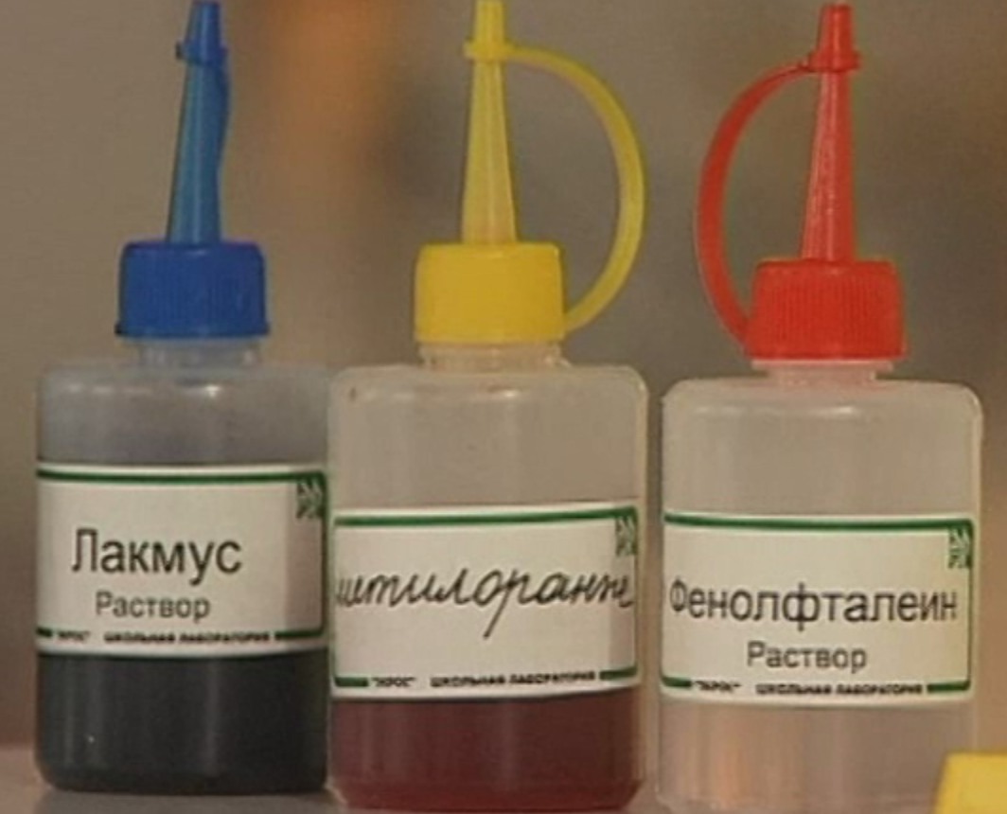
Химические свойства оснований
Химические свойства оснований с точки зрения теории электролитической диссоциации обусловлены наличием в их растворах избытка свободных гидроксид– ионов ОН–.
1. Изменение цвета индикаторов:
Индикатор | Цвет индикатора в растворах щелочей (щелочная среда)
Фенолфталеин | Малиновый
Метилоранж | Жёлтый
Лакмус | Синий

Slide 17
2. Взаимодействие с кислотами с образова-нием соли и воды (реакция нейтрализации):
2NaOH + H₂SO₄ → Na₂SO₄ + 2H₂O,
гидроксид серная сульфат
натрия кислота натрия
(растворимое)
Cu(OH)₂ + 2HCl → CuCl₂ + 2H₂O.
гидроксид соляная хлорид
меди (II) кислота меди (II)
(нерастворимое)
3. Взаимодействие с кислотными оксидами:
2NaOH + SO₃ → Na₂SO₄ + H₂O
гидроксид оксид сульфат
натрия серы (VI) натрия

Slide 18
4. Взаимодействие с амфотерными оксидами и гидроксидами:
а) при плавлении:
2NaOH + Al₂O₃ → 2NaAlO₂ + H₂O,
гидроксид оксид метаалюминат
натрия алюминия натрия
NaOH + Al(OH)₃ → NaAlO₂ + 2H₂O.
гидроксид гидроксид метаалюминат
натрия алюминия натрия
б) в растворе:
2NaOH + Al₂O₃ + 3H₂O → 2Na[Al(OH)₄],
гидроксид оксид тетрагидроксоалюминат
натрия алюминия натрия
NaOH + Al(OH)₃ → Na[Al(OH)₄].
гидроксид гидроксид тетрагидроксоалюминат
натрия алюминия натрия

Slide 19
5. Взаимодействие с некоторыми простыми веществами (амфотерными металлами, кремнием и другими):
2NaOH + Zn + 2H₂O → Na₂[Zn(OH)₄] + H₂↑
гидроксид тетрагидроксоцинкат
натрия натрия
2NaOH + Si + H₂O → Na₂SiO₃ + 2H₂↑
гидроксид силикат
натрия натрия
6. Взаимодействие растворов щелочей с растворимыми солями с образованием осадков:
2NaOH + CuSO₄ → Cu(OH)₂↓ + Na₂SO₄,
гидроксид сульфат гидроксид сульфат
натрия меди (II) меди (II) натрия
Ba(OH)₂ + K₂SO₄ → BaSO₄↓ + 2KOH.
гидроксид сульфат сульфат гидроксид
бария калия бария калия

Slide 20
7. Малорастворимые и нерастворимые основания разлагаются при нагревании:
Ca(OH)₂ → CaO + H₂O,
гидроксид оксид
кальция кальция
Cu(OH)₂ → CuO + H₂O.
голубой цвет черный цвет
гидроксид оксид
меди (II) меди (II)

Slide 21
Амфотерные гидроксиды проявляют свойства оснований и кислот, поэтому взаимодействуют как с кислотами, так и с основаниями.
1. Взаимодействие с кислотами с образованием соли и воды:
Zn(OH)₂ + H₂SO₄ → ZnSO₄ + 2H₂O.
гидроксид серная сульфат
цинка кислота цинка
2. Взаимодействие с растворами
NaOH + Al(OH)₃ → Na[Al(OH)₄].
гидроксид гидроксид тетрагидроксоалюминат
натрия алюминия натрия
и расплавами щелочей с образованием соли и воды:
NaOH + Al(OH)₃ → NaAlO₂ + 2H₂O.
гидроксид гидроксид метаалюминат
натрия алюминия натрия

Slide 22
3. Взаимодействие с кислотными и основными оксидами:
2Fe(OH)₃ + 3SO₃ → Fe₂(SO₄)₃ + 3H₂O,
гидроксид оксид сульфат
железа (III) серы (VI) железа (III)
2Fe(OH)₃ + Na₂O → 2NaFeO₂ + 3H₂O.
гидроксид оксид метаферат (III)
железа (III) натрия натрия

Slide 23
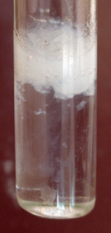
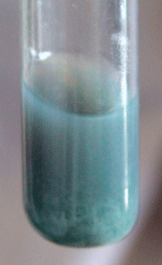
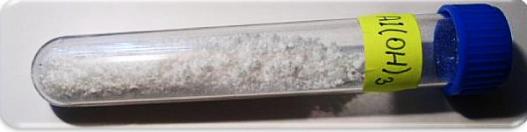
Амфотерный гидроксид |  | Название
как основание | как кислота | кислоты | соли
Zn(OH)₂ | H₂ZnO₂ | цинковая | цинкат
Al(OH)₃ | HAlO₂ | метаалюминие-вая | метаалюми-нат
 | H₃AlO₃ | ортоалюминие-вая | ортоалюми-нат
Cr(OH)₃ | HCrO₂ | метахромистая | метахромит
 | H₃CrO₃ | ортохромистая | ортохромит
Be(OH)₂ | H₂BeO₂ | бериллиевая | бериллат
Cr(OH)₃
Zn(OH)₂
Be(OH)₂

Slide 24
Классификация кислот
I. По содержанию атомов кислорода в молекуле кислоты подразделяют на:
бескислородные – кислоты, молекулы которых не содержат атомов кислорода: НСl, НВr, Н₂S и т.д.;
кислородсодержащие – это кислоты, молекулы которых содержат атомы кислорода: НNO₃, Н₂SO₄, Н₃PO₄ и т. д.
II. По числу атомов водорода в молекуле кислоты под­разделяют на:
одноосновные – кислоты, молекулы которых содержат один атом водорода: НСl, НNO₃, НВr;
многоосновные – кислоты, молекулы которых содержат два и более атомов водорода:
Н₂SO₄ Н₃PO₄
двухосновная трёхосновная

Slide 25
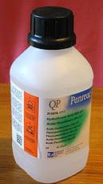

Номенклатура кислот
Бескислородные кислоты. К названию элемента, который образует кислоту, прибавляют соединительную гласную «о» и слова – «...водородная кислота».
Например: НF – фтороводородная кислота, Н₂S – сероводородная кислота.
Кислородсодержащие кислоты. К русскому названию кислотообразующего элемента добавляют различные суффиксы. Элемент, атомы которого вместе с атомами водорода и кислорода образуют молекулу кислородсодержащей кислоты, называют кислотообразующим.

Slide 26
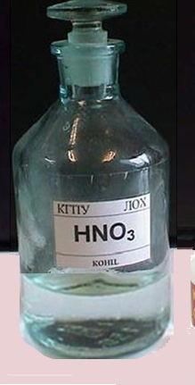
Если кислотообразующий элемент проявляет максимальную степень окисления (напомним, что она соответствует номеру группы), то к названию элемента прибавляют «...ная кислота»:
Н⁺¹N⁺⁵O₃^{–2} – азотная кислота.
Если степень окисления элемента ниже максимальной, то прибавляют «...истая кислота»:
Н⁺ ¹N⁺³O₂^{–2} – азотистая кислота.

Slide 27
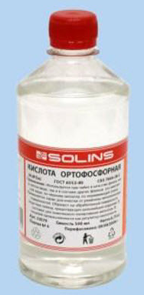
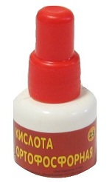
Некоторые элементы в одной и той же степени окисления образуют несколько кислородсодержащих кислот. Тогда к названию кислоты, содержащей наибольшее число атомов кислорода, добавляют приставку «орто»:
Н₃Р⁺⁵O₄ – ортофосфорная кислота,
а к названию кислоты, содержащей наименьшее число атомов кислорода, – приставку «мета»:
Н₃Р⁺³O₃– метафосфорная кислота

Slide 28
Формулы и названия кислот и кислотных остатков
Формула и сила кислоты | Название кислоты | Формула кислотного остатка | Название кислотного остатка
HF средней силы | Фтороводородная (плавиковая) | F – | Фторид
HCl сильная | Хлороводородная (соляная) | C l– | Хлорид
HBr сильная | Бромоводородная | Br – | Бромид
HI сильная | Иодоводородная | I – | Иодид
Н₂S слабая | Сероводородная | HS – | Гидросульфид
 |  | S ^{2–} | Сульфид
Н₂SO₃ слабая | Сернистая | НSO₃– | Гидросульфит
 |  | SO₃^{2–} | Сульфит
Н₂SO₄ сильная | Серная | НSO₄– | Гидросульфат
 |  | SO₄^{2–} | Сульфат

Slide 29
Формулы и названия кислот и кислотных остатков
Формула и сила кислоты | Название кислоты | Формула кислотного остатка | Название кислотного остатка
НNO₂ слабая | Азотистая | NO₂– | Нитрит
НNO₃ сильная | Азотная | NO₃– | Нитрат
Н₃PO₄ средней силы | Ортофосфорная (фосфорная) | Н₂PO₄– | Дигидрофосфат
 |  | НPO₄^{2–} | Гидрофосфат
 |  | PO₄^{3–} | Ортофосфат (фосфат)
Н₂СO₃ слабая неустойчивая | Угольная | НСO₃– | Гидрокарбонат
 |  | СO₃^{2–} | Карбонат
Н₂SiO₃ слабая | Кремниевая | SiO₃^{2–} | Силикат

Slide 30
Химические свойства кислот
Химические свойства кислот с точки зрения теории электролитической диссоциации обусловлены наличием в их растворах избытка свободных ионов Н⁺ или точнее H₃O⁺ (ион гидроксония).
1. Изменение цвета индикаторов:
Индикатор | Цвет индикатора в растворах кислот (кислотная среда)
Фенолфталеин | Бесцветный
Метилоранж | Красный
Лакмус | Красный

Slide 31
2. Взаимодействие с основными оксидами с образованием соли и воды:
Na₂O + 2HCl → 2NaCl + H₂O
оксид соляная хлорид
натрия кислота натрия
3. Взаимодействие с амфотерными оксидами с образованием соли и воды:
ZnO + 2HNO₃ → Zn(NO₃)₂ + H₂O
оксид азотная нитрат
цинка кислота цинка
4. Взаимодействие со щелочами с образованием соли и воды (реакция нейтрализации):
2NaOH + H₂SO₄ → Na₂SO₄ + 2H₂O.
гидроксид серная сульфат
натрия кислота натрия

Slide 32
5. Взаимодействие с нерастворимыми основаниями с образованием соли и воды, если используемая кислота растворима:
Zn(OH)₂ + H₂SO₄ → ZnSO₄ + 2H₂O.
гидроксид серная сульфат
цинка кислота цинка
6. Взаимодействие с солями, если выпадает осадок или выделяется газ:
BaCl₂ + H₂SO₄ → BaSO₄↓ + 2HCl↑.
хлорид серная сульфат хлоро-
бария кислота бария водород

Slide 33
7. Сильные кислоты вытесняют более слабые из их солей:
K₃PO₄ + 3HCl → 3KCl + H₃PO₄.
фосфат соляная хлорид ортофосфорная
калия кислота калия кислота
Na₂CO₃ + 2HCl → 2NaCl + H₂CO₃.
карбонат соляная хлорид угольная
натрия кислота натрия кислота
H₂CO₃ ⇔ CO₂↑ + H₂O.
угольная оксид
кислота углерода (IV)
Ряд вытеснения кислот:
H₂SO₄; HNO₃; HCl; H₃PO₄; H₂SO₃; H₂CO₃; H₂S; H₂SiO₃

Slide 34
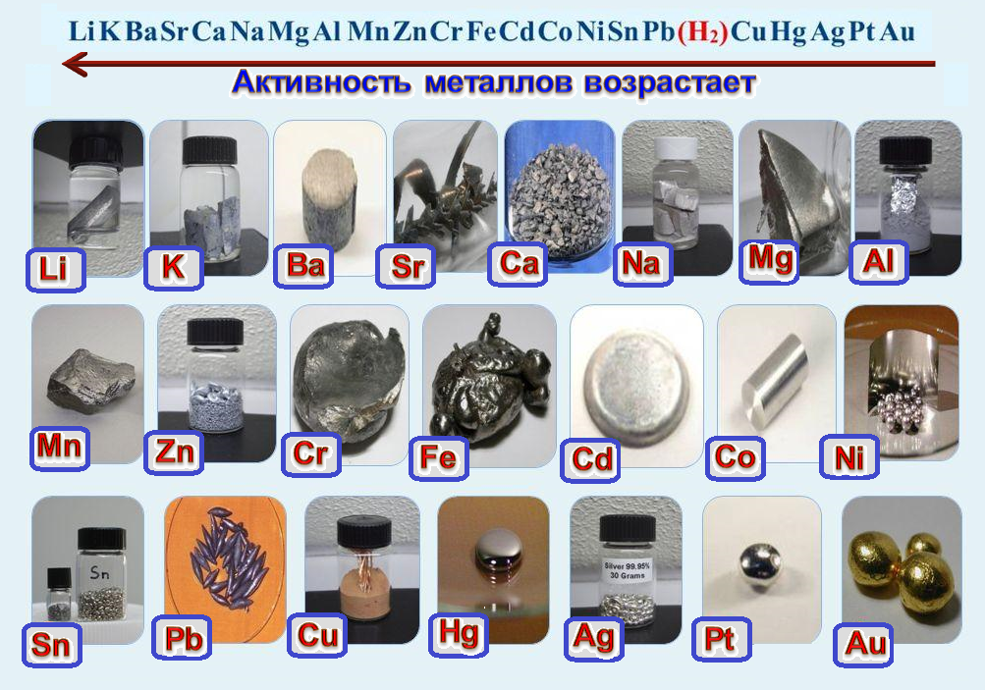
Ряд активности металлов

Slide 35
Кислоты Металлы | H₂SO₄ |  | HNO₃
 | разбавленная | конц. | конц. | разбавленная | очень разбавл.
Акт. мет. (Li – Zn) | Соль + H₂ | Соль + H₂O + + H₂S | Соль + H₂O + + NO₂ (для щелочных N₂O) | Соль + H₂O + + N₂ (или N₂O) | Соль + H₂O + NH₄NO₃
Средней акт. мет. (Fe – H) | Соль + H₂ | Соль + H₂O + + S (или SO₂) | Соль + H₂O + + NO₂ | Соль + H₂O + + N₂O (или NO) | Не реагируют
неакт. мет. (Cu – Ag) | Не реагируют | Соль + H₂O + + SO₂ | Соль + H₂O + + NO₂ | Соль + H₂O + + NO | Не реагируют
Неметаллы | Не реагируют | Кислота + H₂O + + SO₂ | Кислота + H₂O + + NO₂ | Кислота + NO | Не реагируют

Slide 36
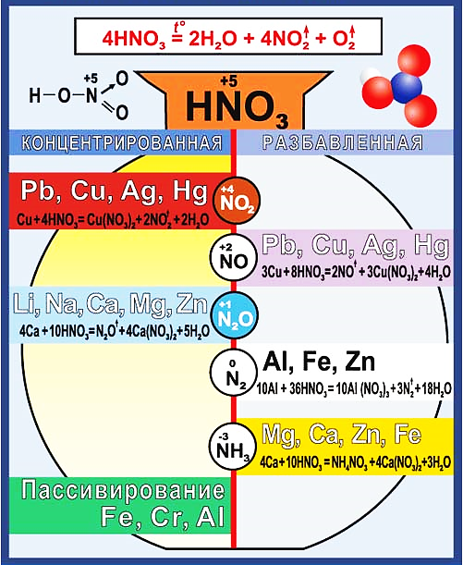
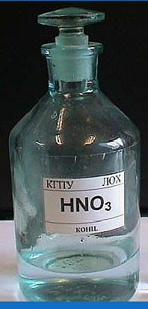
Азотная кислота – окислитель

Slide 37


Жесткость воды

Slide 38
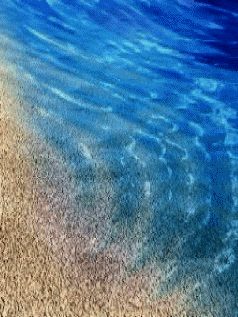
Состав природных вод (% по массе)
Морская вода |  |  |  | Речная вода
Катионы |  | Анионы |  | Катионы |  | Анионы
Na⁺ | 1,08 | Cl ⁻ | 1,94 | Ca²⁺ | 0,0013 | HCO₃⁻ | 0,0059
Mg²⁺ | 0,13 | SO₄²⁻ | 0,27 | Na⁺ | 0,0005 | SO₄²⁻ | 0,0012
Ca²⁺ | 0,04 | SO₄²⁻ | 0,27 | Mg²⁺ | 0,0003 | Cl⁻ | 0,0006
K⁺ | 0,04 | HCO₃⁻ | 0,01 | K⁺ | 0,0002 | S²⁻ | 0,0004

Slide 39
Наличие в природной воде солей кальция и магния обусловливает ее жесткость. Различают временную и постоянную жесткость воды.
Временную (карбонатную) жесткость придают воде (при рН>8,3) гидрокарбонаты кальция и магния – Са(HCO₃)₂ и Mg(HCO₃)₂; постоянную (некарбонатную) – сульфаты и хлориды Са(II) и Mg(II) – CaCl₂; CaSO₄; MgCl₂, MgSO₄.
Общая жесткость определяется как суммарная величина наличия солей магния и кальция в воде, то есть суммой карбонатной и некарбонатной жесткости.

Slide 40
Жёсткость воды определяется содержанием в ней растворенных солей:
Виды жёсткости воды
карбонатная некарбонатная
(временная) (постоянная)
Ж_{в} Ж_{п}
Соли
Гидрокарбонаты хлориды, сульфаты
Ca(HCO₃)₂ CaCl₂
Mg(HCO₃)₂ MgCl₂
Fe(HCO₃)₂ CaSO₄
MgSO₄
Общая жёсткость воды
Ж_{о}=Ж_{в}+Ж_{п}

Slide 41

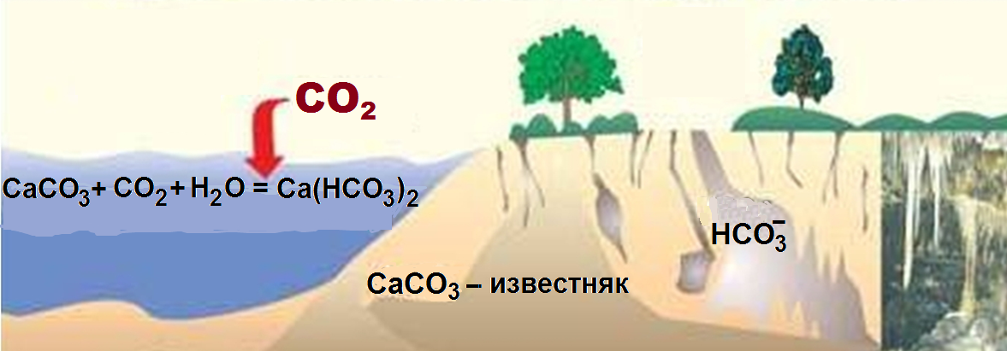

Образование карбонатной жесткости воды в природе:
подземные воды – подземные залежи известняков, гипса, доломитов – постоянная жесткость воды;
поверхностные воды – сезонные колебания жесткости;
морская и океанская вода – высокая жесткость;
пресные природные водоемы – в период паводка минимум жесткости.

Slide 42

Вредные последствия применения жесткой воды:
ухудшение вкуса пищи, приготовленной на жесткой воде;
плохо развариваются овощи;
не заваривается чай;
горьковатый вкус воды и негативное воздействие на органы пищеварения;
накопление солей в организме;
заболевание суставов;
образованию камней в почках, желчном и мочевом пузырях;
    сухость кожи;
    ломкость волос;
    шелушение, зуд;

Slide 43
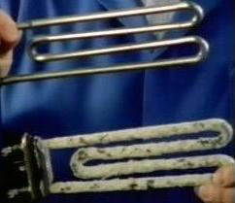
образование накипи на нагревательных элементах в бытовой технике и примышленном оборудовании, что приводит к повышенному износу преждевременному выходу из строя;
засорение трубопроводов отопления и водоснабжения;
                мыло не образует пену – перерасход на 30–50 % моющих средств и др.

Slide 44
Жёсткая вода непригодна:
для питания паровых котлов;
для применения в химической технологии;
в производстве керамики, бетонных смесей и др.

Slide 45
Способы снижения общей жесткости воды
Бытовые
Промышленные
Кипячение
Фильтрование
Вымораживание
Добавление умягчителей
Добавление кальцинированной соды (Na₂CO₃)
Обратный осмос
Электродиализ
Дистилляция
Применение ионитов

Slide 46
Жесткость воды устраняют физическими и химическими методами.
Временная жесткость устраняется кипячением воды. При этом гидро­карбонаты переходят в нерастворимые карбонаты:
Са(НСО₃)₂ = СаСО₃↓ + СО₂↑ + Н₂О

Slide 47
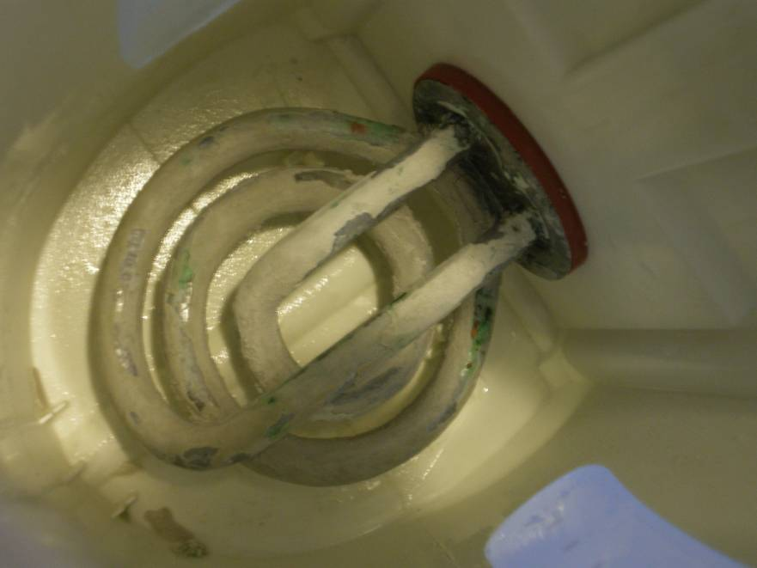
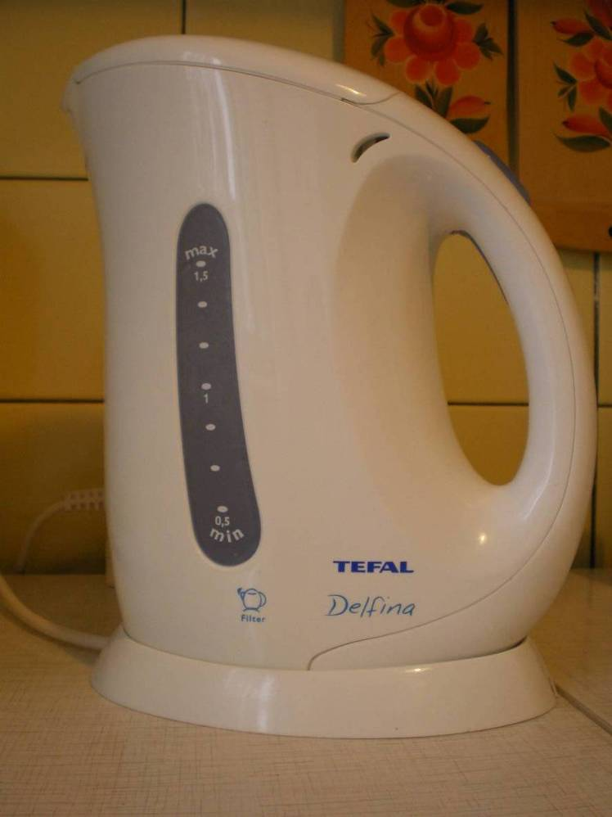
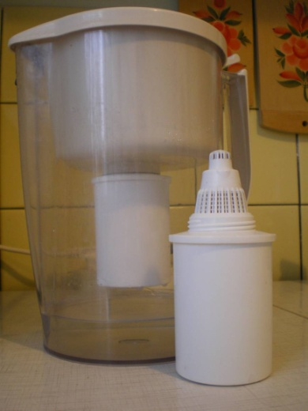
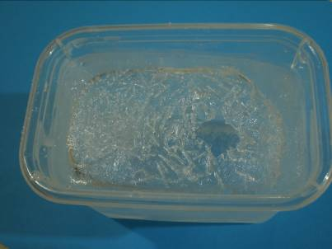
Кипячение снижает жесткость воды примерно на 30–40 %.
Вымораживание снижает общую жесткость на 70 – 80 %.
Фильтрование воды бытовым фильтром «Барьер-6» снижает общую жесткость до 80 %.

Slide 48
Постоянную жесткость устраняют введением Na₂CO₃ пли Ca(OH)₂, при этом образуются малорастворимые CaCO₃ или Mg(OH)₂:
CaSO_{4(р)} + Na₂CO_{3(р)} = CaCO_{3 (т)} + Na₂SO_{4(р)}
Ca(HCO₃)_{2(р)} + Ca(OH)_{2(р)} = 2CaCO_{3(т)} + 2Н₂О_{(ж)}
MgSO_{4(р)} + Ca(OH)_{2(р)} = Mg(OH)_{2(т)} + CaSO_{4(р)}

Slide 49
Эффективность снижения общей жесткости умягчителями
 | Контроль (водопроводная вода) | Кальцинированная сода | Colgoclin | Calgon | Scumvon
Общая жесткость в мг экв/л | 8 | 7,5 | 0 | 0 | 3,5
Снижение общей жесткости в % | – | 6 | 100 | 100 | 56,25
Эффективность снижения общей жесткости достигает 100%.
Данные умягчители предназначены для снижения общей жесткости воды в стиральных машинах. Эту воду нельзя пить!!!

Slide 50
Для умягчения воды применяют также различные искусственные органические высокомолекулярные вещества, называемые ионообменными смолами. Катионообменные смолы содержат активные группы –SO₃H, –СООН, –ОН, в которых атом водорода способен замещаться на катионы. В анионообменных смолах активными являются основные группы –NH₂, =NН, ≡N. Обменными анионами служат ОН-группы, которые образуются на поверхности смолы в процессе ее гидратации. Пропуская природную воду через систему катионитов и анионитов, можно получить дистиллированную воду:
катионный обмен: 2RH + Ca⁺² = R₂Ca + 2Н⁺
анионный обмен: 2ROH+ SO₄^{2–} = R₂SO₄+2OН–
где R – сложный органический радикал.

Slide 51
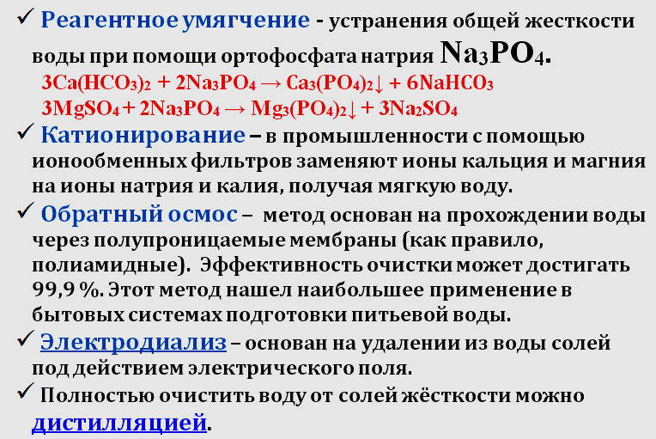
Промышленные методы устранения жесткости

Slide 52
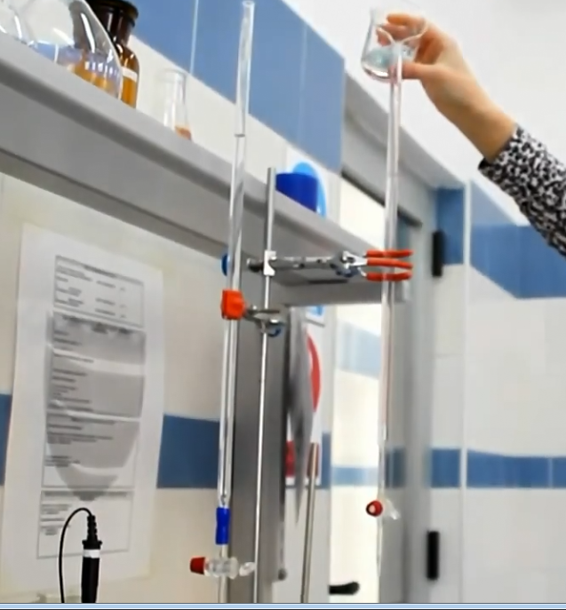
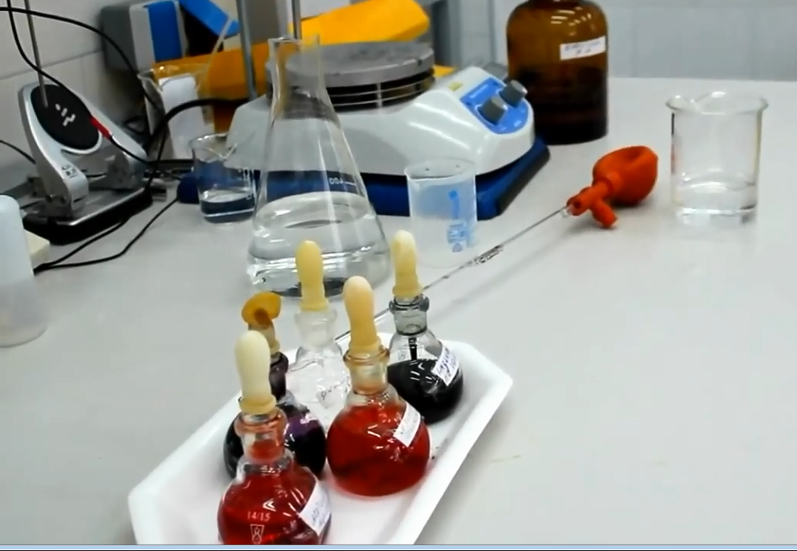
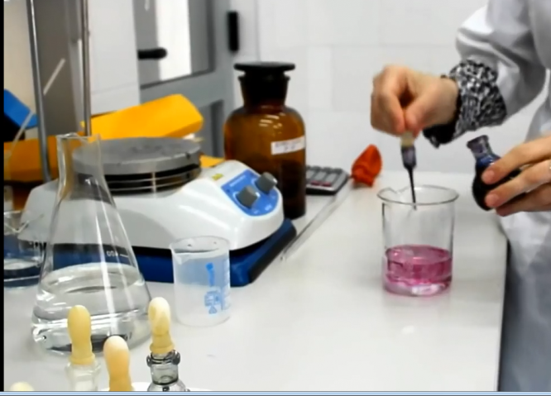
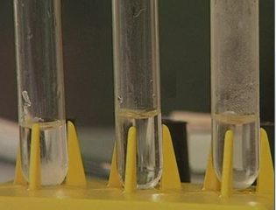
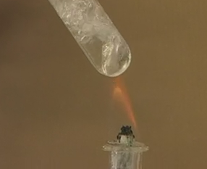
Лабораторная работа № 4 «Свойства кислот и оснований. Жесткая вода и ее свойства. Устранение временной и постоянной жесткости»

Slide 53
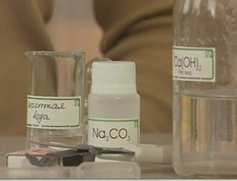

Цель:
повторить свойства кислоти оснований;
познакомиться со способами определения и устранения жесткости воды.
Приборы и реактивы: химическая посуда, спиртовка, Н₂O (жесткая и дистиллирован-ная); мыло; аммиачно-аммонийная буфер-ная смесь; стандартный раствор трилона Б, с ( Na₂Н₂Y) = 0,05000 моль/дм³; индикатор – хром темно-синий (раствор); Nа₂СО₃; NaOH, KOH, Al(OH)₃, H₂SO₄, HCl, цинк, алюминий, железо (или другие металлы), оксиды металлов.

Slide 54

Опыт 1. Взаимодействие металлов с кислотами. Налейте в две пробирки немного разбавленной серной кислоты H₂SO₄. В одну из пробирок поместите кусочек (гранулу, проволоку, пластинку или стружку) цинка или алюминия, а в другую – железа, (гвоздь, пластинку или стружку). Обратите внимание на активность выделения газа.
Нагрейте пробирки. Сделайте вывод о скорости протекания реакций (по активности выделения газа) при нагревании и при комнатной температуре.
2Al⁰ + 3H⁺₂SO₄ → Al⁺³₂(SO₄)₃ + 3H⁰₂↑
серная сульфат
кислота алюминия

Slide 55

2Al⁰ + 3H⁺₂SO₄ → Al⁺³₂(SO₄)₃ + 3H⁰₂↑
серная сульфат
кислота алюминия
2H⁺ + 2ē = H⁰₂ | 3 | восстановление, H⁺ – окислитель
Al⁰ – 3ē = Al⁺³ | 2 | окисление, Al⁰ – восстановитель
H₂
H₂SO₄
Al

Slide 56


Fe⁰ + H⁺₂SO₄ → Fe⁺²SO₄ + 3H⁰₂↑
серная сульфат
кислота железа (II)
2H⁺ + 2ē = H⁰₂ | 2 | 1 | восстановление, H⁺ – окислитель
Fe⁰ – 2ē = Fe⁺² | 2 | 1 | окисление, Fe⁰ – восстановитель
Fe
H₂
H₂SO₄

Slide 57

Наблюдаемый эффект: выделился газ (при нагревании интенсивность выделения газа больше, чем при комнатной температуре).
Признак реакции: выделение газа.
Условие протекания: добавление растворителя.
Тип реакции: реакция замещения; протекает с изменением степени окисления, межмолекулярная; гетерогенная, необратимая реакция.
Вывод: При нагревании скорость реакции увеличилась.

Slide 58



а б в
Взаимодействие металлов с кислотами: а – алюминий;
б – цинк; в – никель
Взаимодействие металлов с соляной кислотой

Slide 59
Опыт 2. Свойства гидроксида алюминия.
1) Возьмите пробирку с полученным в 1 опыте гидроксидом алюминия и добавьте немного щелочи, например, NaOH до растворения осадка.
Al(OH)₃ + 3NaOH → Na₃[Al(OH)₆]
гидроксид гидроксид гексагидроксоалюминат
алюминия натрия натрия
Al(OH)₃ + 3Na⁺ + 3OH– → 3Na⁺ + [Al(OH)₆]^{3–}
Al(OH)₃ + 3OH– → [Al(OH)₆]^{3–}

Slide 60



Наблюдаемый эффект: осадок растворился.
Признак реакции: растворение осадка.
Условие протекания: добавление растворителя.
Тип реакции: реакция обмена; протекает без изменения степени окисления; гетерогенная, необратимая реакция.
→
+
Na₃[Al(OH)₆]

Slide 61
2) Возьмите пробирку с полученным в 1 опыте гидроксидом алюминия и добавьте немного кислоты, например, H₂SO₄ до растворения осадка.
2Al(OH)₃ + 3H₂SO₄ → Al₂(SO₄)₃ + 6H₂O
гидроксид серная сульфат
алюминия кислота алюминия
2Al(OH)₃ + 6Н⁺ + 3SO₄^{2–} → 2Al³⁺ + 3SO₄^{2–} + 6H₂O
2Al(OH)₃ + 6Н⁺ → 2Al³⁺ + 6H₂O
Al(OH)₃ + 3Н⁺ → Al³⁺ + 3H₂O

Slide 62

Наблюдаемый эффект: осадок растворился.
Признак реакции: растворение осадка.
Условие протекания: добавление растворителя.
Тип реакции: реакция обмена; протекает без изменения степени окисления; гетерогенная, необратимая реакция.
Вывод: Al(OH)₃ амфотерный гидроксид, который реагирует как с кислотами, так и с щелочами.
→
+
Al₂(SO₄)₃

Slide 63

Опыт 3. Образование нерастворимого гидроксида.
В пробирку внесите несколько капель раствора сульфата меди (II), а затем добавьте несколько капель раствора гидроксида натрия.
2CuSO₄ + 2NaOH → (CuOH)₂SO₄↓ + Na₂SО₄
сульфат гидроксид гидроксосульфат сульфат
меди (II) натрия меди (II) натрия
2Cu²⁺+2SO₄^{2–} +2Na⁺+2OH–→(CuOH)₂SO₄↓+2Na⁺+SО₄^{2–}
2Cu²⁺+SO₄^{2–} +2OH–→(CuOH)₂SO₄↓
Notes:
63

Slide 64
(CuOH)₂SO₄ + 2NaOH → 2Cu(OH)₂↓ + Na₂SО₄
гидроксосульфат гидроксид гидроксид сульфат
меди (II) натрия меди (II) натрия
(CuOH)₂SO₄ +2Na⁺+2OH–→2Cu(OH)₂↓+2Na⁺+SО₄^{2–}
(CuOH)₂SO₄ +2OH–→2Cu(OH)₂↓ + SО₄^{2–}
Наблюдаемый эффект: Выпадает голубой осадок, который при добавлении NaOH темнеет.
Признак реакции: выделение газа.
Вывод: сульфат меди (II) и гидроксид натрия взаимодействуют, так как образуется осадок.
Notes:
64

Slide 65


Опыт 4. Определение наличия в воде соединений кальция и магния. В колбы с жесткой и дистиллированной водой налейте раствор мыла.
Наблюдаемый эффект: в колбе с дистиллированной водой образовалась пена, а с жесткой водой – выпал белый осадок (белые хлопья), пены нет.
Вывод: в жесткой воде есть соединения кальция и магния, поэтому в жесткой воде мыло не мылится.

Slide 66



Опыт 5. Определение жесткости воды комплексонометрическим титрованием.
Комплексонометрический метод титрования основан на использовании реакций образования комплексных соединений катионов с органическими реактивами, называемыми комплексонами.
Комплексоны – это производные аминополикарбоновых кислот. Наибольшее практическое применение имеет комплексон III – динатриевая соль этилендиаминтетрауксусной кислоты (ЭДТА или трилон Б):

Slide 67

Трилон Б образует растворимые в воде внутрикомплексные соли (хелаты) со многими катионами металлов, например с Мg²⁺:
Комплексный анион этих солей практически не диссоциирует, его можно обозначить Y^{4–}. Катионы, независимо от заряда, взаимодейст-вуют с трилоном Б в эквимолярных количествах (в соотношении 1 : 1). Например:
Н₂Y^{2–} + Са²⁺ = СаY^{2–} + 2Н⁺,
Н₂Y^{2–} + Bi³⁺ = BiY– + 2Н⁺,
Н₂Y^{2–} + Zr⁴⁺ = ZrY + 2Н⁺.

Slide 68

Поскольку в результате реакции выделяются ионы водорода, в кислой среде равновесие смещается влево, в сторону разрушения комплекса, поэтому при определении общей жесткости воды реакцию следует проводить в щелочной среде (для сдвига равновесия вправо) при рН = 10. Однако, при добавлении щелочи в осадок может выпадать Mg(OH)₂, поэтому используют аммиачно-аммонийную буферную смесь.

Slide 69



Точку эквивалентности устанавливают с помощью металлоиндикатора – эриохрома черного или хрома темно-синего, меняющих окраску раствора в точке эквивалентности от винно-красной до сине-фиолетовой в результате реакций:
Ca²⁺(Mg²⁺) + HInd^{2–} + OH – = CaInd – (MgInd – ) + H₂O
бесцветный сине- винно-красный
голубой
CaInd –(MgInd –)+Н₂Y^{2–} +OH – =СаY^{2–}(MgY^{2–})+HInd^{2–}+H₂O
винно-красный бесцветный бесцветный сине-
голубой

Slide 70


Ход определения общей жесткости воды состоит в следующем. Полученную от лаборанта в мерной колбе задачу доведите до метки дистиллированной водой и тщательно перемешайте.
Промойте бюретку рабочим раствором трилона Б и заполните ее до нулевого деления.
Бюретки

Slide 71
Промойте пипетку объемом 50 см³ анализируемым раствором. Аликвотную часть исследуемого раствора, отмеренную пипеткой, поместите в коническую колбу для титрования, добавьте 5 см³ аммиачно-аммонийного буфера (равные объемы 0,1 М NH₄Cl и 0,1 M NH₄OH; рН≈9) и 2 – 3 капли раствора индикатора хрома темно-синего. Полученную смесь титруйте при непрерывном перемешивании рабочим раствором трилона Б до перехода винно-красной окраски в сине-голубую (через фиолетовую). Под конец титрование проводите очень медленно, тщательно перемешивая смесь после добавления каждой капли титранта.

Slide 72
Титрование повторяем для получения не менее 3-х результатов, отличающихся не более, чем на 0,1 см³. Затем определяем средний объем раствора ЭДТА, идущий на титрование 50 см³ воды. Результаты записываем в таблицу.
Расчет жесткости воды проводим по формуле:
где V_{ср}(ЭДТА) и с(1/2 ЭДТА) – средний объем трилона Б и его моль-эквивалентная концентрация
.

Slide 73
Результаты эксперимента
Объемы раствора трилона Б, расходуемые на титрование 50 см³ воды
Результаты титрования, V см³ |  |  | Средний объем V_{ср}, см³
1 | 2 | 3
По результатам титрования рассчитываем жесткость:

Slide 74
Опыт 6. Устранение жесткости воды. Аккуратно нагрейте пробирку с водой над спиртовкой. Дайте воде немного покипеть.
При кипячении гидро­карбонаты переходят в нерастворимые карбонаты:
Са(НСО₃)₂ = СаСО₃↓ + СО₂↑ + Н₂О
Наблюдаемый эффект: выпал белый осадок и выделился газ.
Вывод: в воде находились гидрокарбонаты кальция или магния, которые при кипячении перешли в нерастворимые карбонаты, при этом образовалась неустойчивая угольная кислота, разлагающаяся на воду и углекислый газ.

Slide 75

Опыт 7. Устранение жесткости воды. В пробирку с водой добавьте немного раствора гидроксида кальция (известкового молока).
Ca(HCO₃)₂ + Ca(OH)₂ = 2CaCO₃↓ + 2Н₂О
MgSO₄ + Ca(OH)₂ = Mg(OH)₂↓ + CaSO₄
Наблюдаемый эффект: выпал белый осадок.
Вывод: в воде находились гидрокарбонаты и сульфаты кальция или магния, которые при добавлении раствора гидроксида кальция перешли в нерастворимые карбонаты или гидроксиды.

Slide 76

Опыт 8. Устранение жесткости воды. В пробирку с водой добавьте немного раствора карбоната натрия (кальцинированной соды, каустической соды).
CaSO₄ + Na₂CO₃ = CaCO₃↓ + Na₂SO₄
MgSO₄ + Na₂CO₃ = MgCO₃↓ + Na₂SO₄
Наблюдаемый эффект: выпал белый осадок.
Вывод: в воде находились растворимые соли кальция или магния, которые при добавлении раствора карбоната натрия перешли в нерастворимые карбонаты.

Slide 77

Использованные источники
Ерохин Ю. М., Ковалева И. Б., Химия для профессий и специальностей технического и естественно-научного профилей. – 3-е изд., – М.: Академия, 2020.
Габриелян О. С., Остроумов И. Г. Химия для профессий и специальностей технического профиля: учебник для студ. учреждений сред. проф. образования. 4-е изд., – М.: Издательский центр «Академия», 2020.
Габриелян О. С., Остроумов И. Г. Химия для профессий и специальностей технического профиля: учебник для студ. учреждений сред. проф. образования. – М., 2017.
Габриелян О.С., Остроумов И. Г., Остроумова Е. Е. и др. Химия для профессий и специальностей естественно-научного профиля: учебник для студ. учреждений сред. проф. образования. – М., 2017.

Slide 78
Использованные источники
Алексеев Л.С. Контроль качества воды: учебник. – 3-е изд., перераб. и доп. – М.: ИНФРА-М, 2014.– 154 с. – (Среднее профессиональное образова-ние)
Аксенов В.И. Химия воды. Аналитическое обеспечение лабораторного практикума [Электронный ресурс]: учебное пособие для СПО/ Аксенов В.И., Ушакова Л.И., Ничкова И.И. – Электрон. текстовые данные. – Саратов, Екатеринбург: Профобразование, Уральский федеральный университет, 2019. – 137 c. – Режим доступа: http://www.iprbookshop.ru/87898.html. – ЭБС «IPRbooks»
Аналитическая химия [Электронный ресурс]: учебное пособие для СПО/ О.Б. Кукина [и др.]. – Электрон. текстовые данные. – Саратов: Профобразование, 2019. – 161 c. – Режим доступа: http://www.iprbookshop.ru/87269.html. – ЭБС «IPRbooks»

Slide 79
Использованные источники
https://ru.wikipedia.org/wiki/Гидроксиды
ttps://yandex.ru/images/Гидроксиды
https://ru.wikipedia.org/wiki/Жесткость воды
ttps://yandex.ru/images/Жесткость воды
https://ru.wikipedia.org/wiki/Жесткая вода и ее свойства
ttps://yandex.ru/images/Жесткая вода и ее свойства
https://ru.wikipedia.org/wiki/Устранение временной и постоянной жесткости
ttps://yandex.ru/images/Устранение временной и постоянной жесткости

Slide 80


